Slide 1
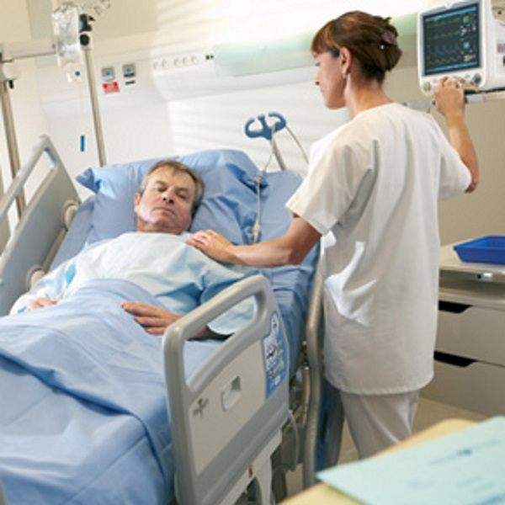
Медицинская реабилитация пациентов с COVID-19
Выполнила: студентка 502 группы лечебного факультета
Прокопенко Валерия Олеговна

Slide 2
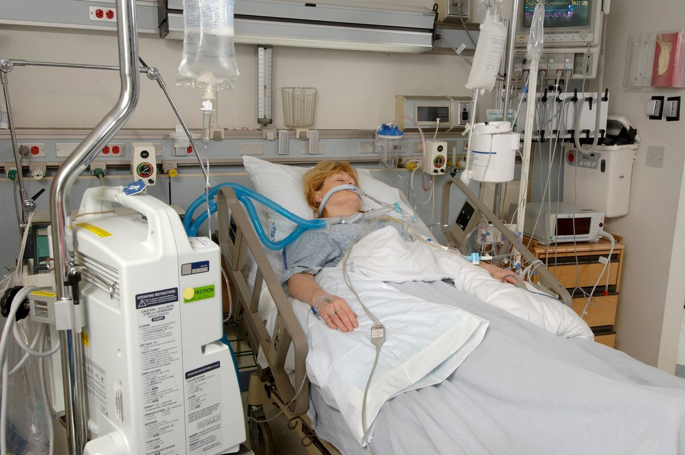
Медицинскую реабилитацию пациентов с коронавирусной пневмонией рекомендуется начинать в условиях отделений интенсивной терапии при достижении стабилизации состояния пациента и продолжать их после завершения лечения в стационаре в домашних условиях. Мероприятия по медицинской реабилитации пациентов с коронавирусной пневмонией или респираторную реабилитацию следует проводить команде специалистов по медицинской реабилитации (далее – мультидисциплинарная реабилитационная команда – МДРК), состоящей из лечащего врача, врача лечебной физкультуры, врача физиотерапии, инструктора-методиста по лечебной физкультуре, палатной медсестры и других специалистов.

Slide 3
Мероприятия по медицинской реабилитации на 1-м этапе должны включать в себя оказание медицинской помощи по медицинской реабилитации в отделениях интенсивной терапии и инфекционных/терапевтических отделениях, организованных для пациентов с новой коронавирусной инфекций COVID-19, в медицинских организациях силами специалистов МДРК, прошедшими специальное обучение по отлучению от искусственной вентиляции легких (далее – ИВЛ), респираторной реабилитации, нутритивной поддержке, восстановлению толерантности к физическим нагрузкам, поддержанию и ведению пациентов с последствиями ПИТ-синдрома, формированию мотивации на продолжение реабилитационных мероприятий, соблюдению противоэпидемического режима и здорового образ жизни.

Slide 4
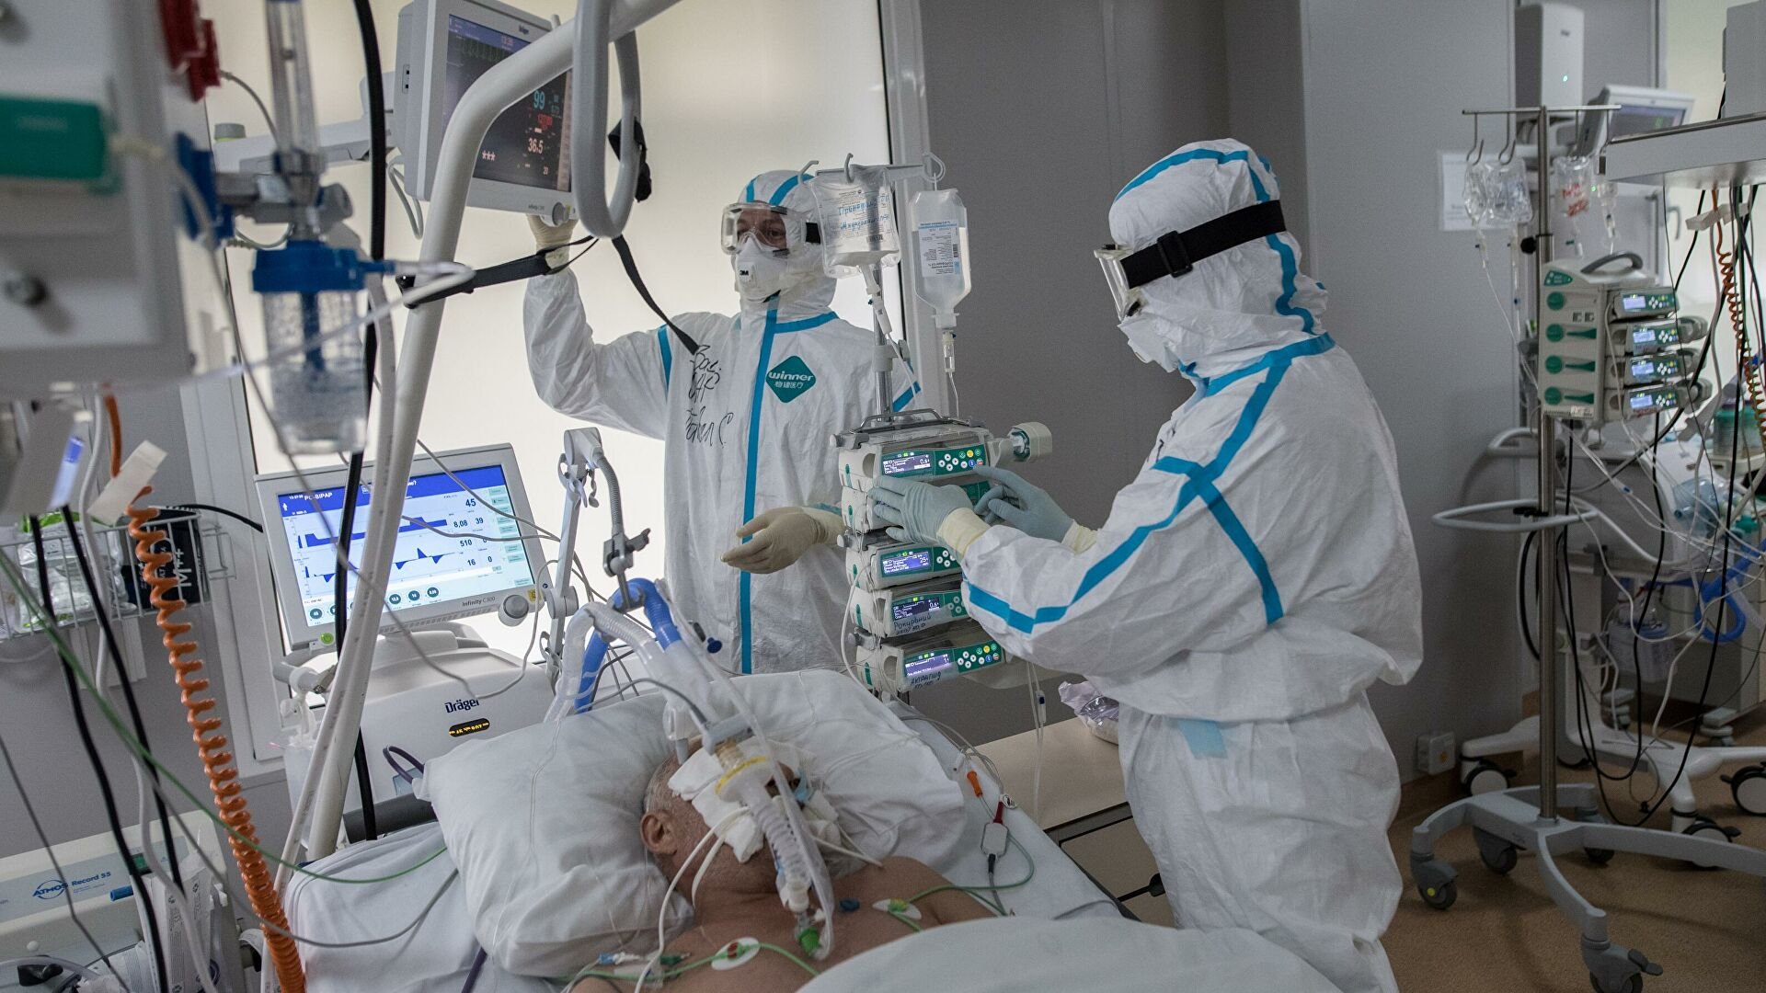
2-й этап медицинской реабилитации рекомендовано организовывать в отделениях медицинской реабилитации для пациентов с соматическими заболеваниями и состояниями в соответствии с Порядком организации медицинской реабилитации.

Slide 5
3-й этап медицинской реабилитации рекомендуется организовывать в отделениях медицинской реабилитации дневного стационара, амбулаторных отделениях медицинской реабилитации для пациентов с соматическими заболеваниями и состояниями медицинских организаций в соответствии с Порядком организации медицинской реабилитации, а так же на дому с использованием телемедицинских технологий по направлению врачебной комиссии медицинской организации, оказывавшей помощь пациенту на 1-ом или 2-ом этапе или врачебной комиссии поликлиники, осуществляющей мероприятия по вторичной профилактике.

Slide 6
Медицинская реабилитация в ОРИТ (1 этап)
На первом этапе медицинской реабилитации, в отделении реанимации и интенсивной терапии (ОРИТ), важно организовать возможность проведения ранних реабилитационных мероприятий, направленных с одной стороны на минимизацию длительности ИВЛ, потребности в анальгоседации и вероятности развития делирия, а главное, полинейромиопатии критических состояний (ПНМКС), с другой стороны минимизацию вторичного повреждающего эффекта вынужденной в период ИВЛ иммобилизации, способствующей развитию ПИТ синдрома, что оказывает влияние за смертность.

Slide 7
Реабилитационное лечение пациентов с тяжелой и крайне тяжелой степенью COVID-19 в условиях ОРИТ включает нутритивную поддержку, респираторную реабилитацию, постуральную коррекцию, раннюю мобилизацию, циклический велокинез.
Рекомендуется сосредоточить акцент в работе с пациентами, находящимися на ИВЛ, обеспечивая им проведение реабилитационных мероприятий не менее 2-х подходов по 20 минут ежедневно.
Одновременно с осуществлением парентерального питания рекомендовано проводить лечение кишечной недостаточности.
Рекомендуется увеличивать антигравитационное позиционирование, пока пациент может выдерживать вертикальное положение
Рекомендуется минимизировать использование позиционирования на спине с опущенным изголовьем (flat-позиция) и положение Тренделенбурга и использовать их исключительно при процедурах ухода из-за нежелательных гемодинамических эффектов и ухудшения газообмена.
Рекомендуется при ИВЛ в прон-позиции в дополнение к стандартным приемам ухода за пациентом использовать специальный чек-лист мероприятий по профилактике развития пролежней и прочих иммобилизационных осложнений.

Slide 8
Ортостатические процедуры следует проводить 3 раза в день по 30 минут, с положением головы по средний линии для предотвращения затруднения венозного оттока и вторичного повышения внутричерепного и внутриглазного давления.
Необходимо обучить пациентов принимать положение, которое позволяет силе тяжести способствовать дренированию секрета из долей или сегментов легких.
Для профилактики, лечения ПНМКС и облегчения спонтанного дыхания при ИВЛ более 72 часов показаны ежедневные мероприятия медицинской реабилитации продолжительностью не менее 30 минут, включающие дыхательную гимнастику, циклические тренировки с помощью прикроватного велотренажера и пассивную мобилизацию.

Slide 9
Пассивная мобилизация для пациентов с нарушением сознания и взаимодействия с окружающими, заключается в выполнении пассивных движений во всех суставах в пределах физиологического объема. В каждом сегменте конечности достаточно 30 повторов 1 раз в 2 часа.
Инструктирование пациентов, находящихся в сознании, по активной мобилизации проводится индивидуально и заключается в объяснении правил выполнения самостоятельных движений во всех суставах в режиме 10 повторов 1 раз в 2 часа.
На этом этапе не следует использовать специальные приемы мобилизации, которые могут спровоцировать кашель и отделение слизи у пациента с коронавирусной пневмонией.
Рекомендуется применять избирательную тренировку основных, вспомогательных и дополнительных мышц вдоха (в том числе специальные статические и динамические дыхательные упражнения), что создает базу для оптимизации управления дыханием

Slide 10
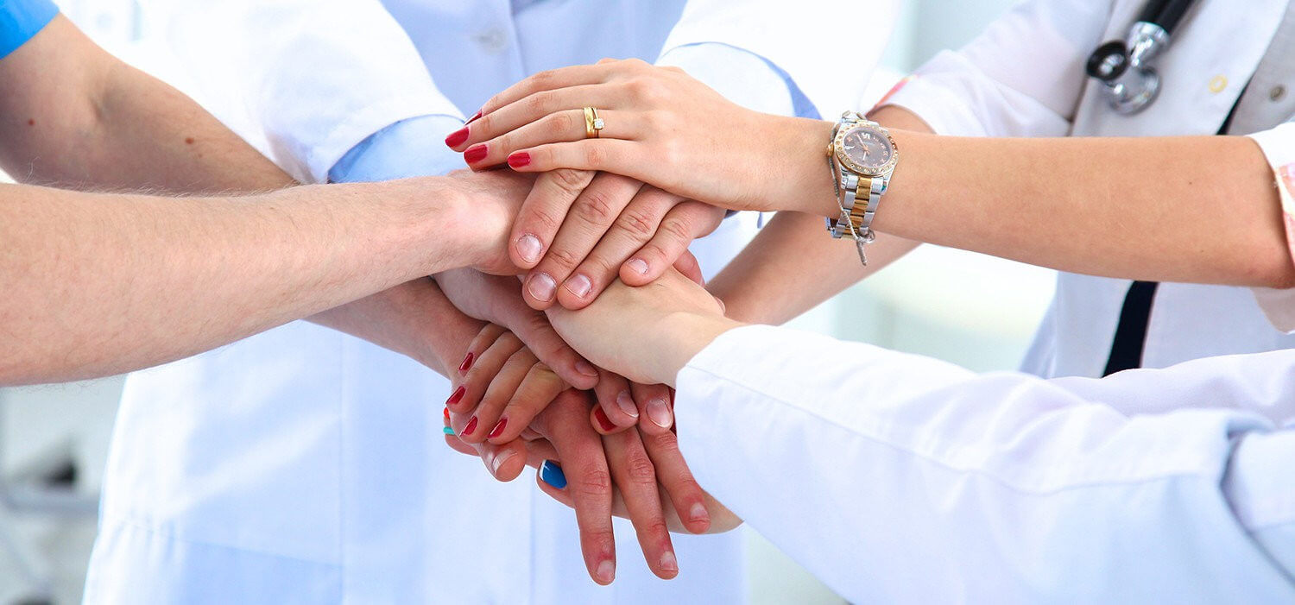
У пациентов с затрудненным отлучением от ИВЛ может применяться электростимуляция диафрагмы и межреберных мышц при условии строго выполнения требований санитарной обработки после каждого применения физиотерапевтического оборудования.
Использование в ОРИТ ингаляции солевых раствором через небулайзер, специальное стимулирование выделения мокроты, применение разговорных клапанов, тренировка навыков речи до полного купирования острой инфекции и снижения риска передачи инфекции не рекомендуется.
Рекомендуется повысить меры безопасности при проведении процедур, генерирующих аэрозоль (ГАП), создающих риск передачи COVID-19 воздушным путем. Следует взвешивать и сопоставлять риск и пользу от выполнения данных вмешательств и соблюдать меры предосторожности против заражения воздушным путем.

Slide 11
Медицинская реабилитация в терапевтическом отделении (1 этап)
В терапевтическом отделении мероприятия по медицинской реабилитации пациентов с COVID-19 должны быть направлены на восстановление функционирования пациента, для достижения чего потребуется решение следующих основных задач:
▪ улучшение вентиляции легких, газообмена и бронхиального клиренса;
▪ продолжение нутритивной поддержки;
▪ повышение общей физической выносливости пациентов;
▪ коррекция мышечной слабости;
▪ повышение мобильности;
▪ преодоление стресса, беспокойства или депрессии;
▪ коррекция нарушения сна.

Slide 12
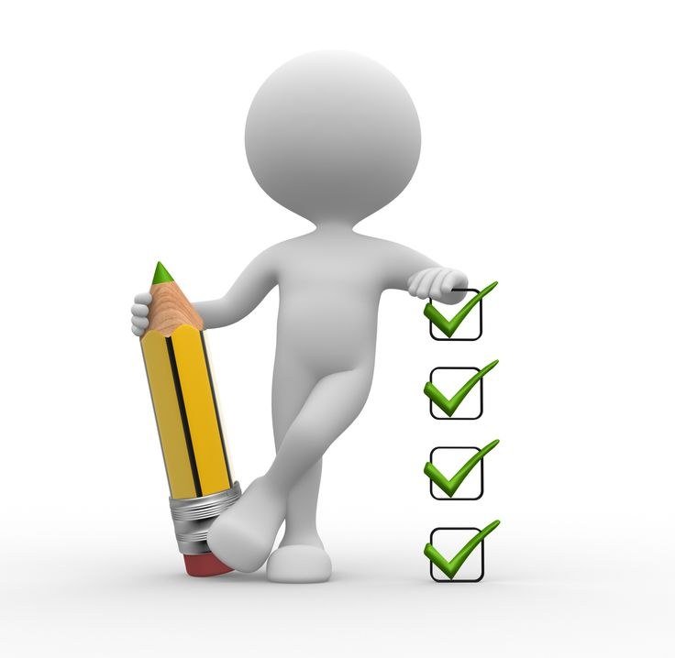
Рекомендуется проводить дыхательные упражнения пациентам с COVID-19, у которых развиваются типичные признаки поражения легких (КТ-паттерны пневмонии, ОРДС – «матовое стекло», зоны консолидации), гиперсекреция слизистой и/или затруднение отхождения мокроты.
Дыхательные упражнения должны быть направлены на усиление эвакуации слизи из легочных альвеол и бронхиол в бронхи более высокого порядка и трахею, чтобы мокрота не скапливалась в базальных сегментах легких.
При сухом непродуктивном кашле мероприятия по респираторной реабилитации не показаны. Для пациентов с нарушением дренажной функции лёгких следует использовать метод постурального дренажа.

Slide 13
После ИВЛ может наблюдаться слабость дыхательной мускулатуры. В рамках индивидуальной программы медицинской реабилитации (ИПМР) требуется увеличить показатели силы и силовой выносливости мышц вдоха для обеспечения качественной вентиляции.
При выполнении дыхательных упражнений на 1 этапе медицинской реабилитации не рекомендуется форсировать увеличение движений и нагрузки. Все дыхательные упражнения должны проводится без напряжения, медленно.
По мере увеличивающихся функциональных возможностей пациенту назначаются дыхательные упражнения и лечебные положения, облегчающие дыхание или бронхиальный клиренс с учетом характера нарушения дыхательной функции (обструктивные или рестриктивные), локализации и объема поражения легочной ткани (по данным компьютерной томографии).

Slide 14
Рекомендуется проводить мобилизацию грудной клетки и отдельных блокированных мышечными спазмами ребер с целью дренированию легких и профилактики возникновения плевральных спаек.
При наличии вязкой мокроты рекомендуется использовать ингаляции муколитиков с помощью индивидуальных ингаляторов с предварительным откашливанием.
Пациенты с проблемами мобильности должны быть позиционированы в соответствии с уровнем своих двигательных возможностей в целях профилактики иммобилизационного синдрома, улучшения бронхиального клиренса.

Slide 15
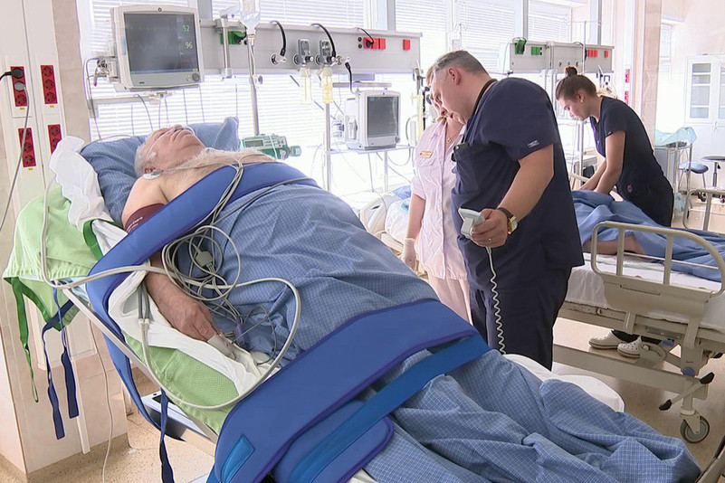
Варианты применяемого позиционирования:
1. Положение лежа на спине горизонтальное
2. Положение Фаулера (лежа на спине на приподнятом изголовье)
3. Положение Симса
4. Положение «на боку» под углом 30 градусов (при наличии гемипареза - позиционирование на непораженной и пораженной стороне)
5. Положение на животе (прон-позиция)
6. Положение лежа на спине с приподнятым ножным концом кровати
7. Положение сидя на кровати со спущенными ногами с полной поддержкой
8. Положение сидя в кресле

Slide 16
Для облегчения дыхания, в том числе во время сна, пациентам, способным самостоятельно менять позу, можно рекомендовать в положении лежа принимать прон-позицию.
Для пациентов с нарушением дренажной функции лёгких следует использовать метод постурального дренажа. Продолжительность процедуры должна составлять от 10 до 20 минут в зависимости от состояния пациента.
Общая нагрузка во время процедуры лечебной гимнастики определяется функциональными возможностями пациента, прежде всего это сатурация и оценка по шкале Борга.

Slide 17
Медицинская реабилитация в условиях круглосуточного отделения медицинской реабилитации (2 этап)
На втором и третьем этапах медицинской реабилитации необходимо оценить способность пациентов передвигаться безопасно самостоятельно. У пациентов может быть высокий риск падения, связанный с низкой толерантностью к физической нагрузке, общей слабостью и астенией, снижением силы из-за нейропатии или миопатии, страха падения, нарушения координации и атаксии. Скрининг падения проводится с использованием шкалы оценки риска падений Морзе или шкалы Хендрика.

Slide 18
В стационарном отделении медицинской реабилитации пациентов с COVID-19 реабилитационные мероприятия должны быть направлены на продолжение улучшения вентиляции легких, газообмена, дренажной функции бронхов, улучшению крово- и лимфообращения в пораженной доле/ях легкого, ускорение процессов рассасывания зон отека и/или уплотнения легочной ткани при воспалительных и иных процессах в ней, профилактику возникновения ателектазов, спаечного процесса, повышение общей выносливости пациентов, коррекцию мышечной слабости, преодолению стресса, беспокойства, депрессии, нормализацию сна. Специалисты МДРК подбирают для пациента, пережившего критическую фазу болезни, адекватную дыхательную и физическую нагрузку, составляют план его мобилизации и реабилитации. Это способствует возвращению пациента домой в функционально полноценном состоянии.

Slide 19
Для улучшения вентиляции и отхождения мокроты рекомендуется применение ингаляции муколитика с использованием индивидуального компрессорного ингалятора, дренажных положений и дренажных дыхательных упражнений с удлиненным форсированным выдохом в зависимости от тяжести состояния пациента и локализации процесса.
Рекомендуется проведение упражнений, развивающих силу и силовую выносливость ведущих мышечных групп, направленных на восстановление основных двигательных навыков и активности, характерных для пациента до заболевания.
Рекомендуется выбирать неконтактные методики физиотерапии для включения в ИПМР. Методика физиотерапии может быть применена при условии соблюдения следующих требований: физиотерапевтическое вмешательство можно провести в палате, методика является бесконтактной либо возможна дезинфекция частей оборудования, которая вступает в физический контакт с пациентом.

Slide 20
С 12–14 дня заболевания при отсутствии осложнений (бронхоэктазы, ателектазы и др.) с целью улучшения бронхиального клиренса, увлажнения слизистой бронхов рекомендовано применение индивидуально дозированной аэроионотерапии.
С целью улучшения микроциркуляции легочной ткани, противовоспалительного действия, восстановления ткани легкого рекомендуется применение в области середины грудины, зон Кренига, межлопаточной области паравертебрально и на зону проекции воспалительного очага инфракрасного лазерного излучения с длиной волны 0,89–1,2 мкм (непрерывное – мощностью 40–60 мВт и импульсное –мощностью 3–5 Вт), частотой 50–80 Гц, по 1–2 мин. на одну зону, продолжительностью процедуры 12-15 мин., ежедневно, на курс 8–10 процедур
С целью улучшения микроциркуляции, ускорения рассасывания инфильтративных изменений, противовоспалительного действия, улучшения бронхиальной проходимости, облегчения отхождения мокроты при состоянии средней и легкой степени тяжести пациента, при отсутствии противопоказаний и осложнений, рекомендуется применение полихроматического поляризованного света, распространяющегося в параллельных плоскостях, обладающего высокой степенью поляризации (>95%) .

Slide 21
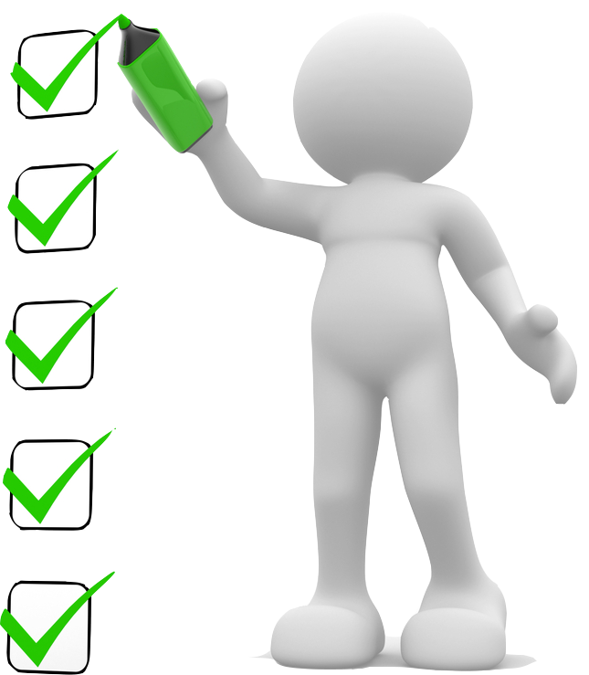
Медицинская реабилитация в условиях отделения медицинской реабилитации дневного стационара или амбулаторно-поликлинической медицинской организации (3 этап)
Рекомендуется структурировать программу реабилитационных мероприятий пациентов в домашних условиях с приоритетом на восстановление показателей дыхательной системы, и толерантности к физическим нагрузкам, в режиме нарастающей нагрузки с клиническим контролем состояния.
Пациентам, которые получают долговременную не инвазивную вентиляцию легких по месту жительства по поводу хронической дыхательной недостаточности, должна быть предоставлена возможность заниматься с дополнительной кислородной поддержкой во время занятий лечебной физкультурой, если это приемлемо для пациента.

Slide 22
Не следует проводить долговременную не инвазивную вентиляцию по месту жительства с единственной целью улучшения результатов во время легочной реабилитации.
ИПМР на 3 этапе реабилитации назначается на основании проведенного на 2 этапе или в условиях дневного стационара нагрузочного тестирования
Аэробные нагрузки продолжительностью 20–30 минут должны производиться 3 раза в неделю на протяжение 8–12 недель. Интенсивность и вид аэробной тренировки (с постоянной нагрузкой или интервальная тренировка) должна подбираться индивидуально с учетом состояния пациента и его физических возможностей. Пациенты должны быть обучены контролю эффективности и безопасности физических нагрузок, знать «стоп-сигналы»

Slide 23
У большинства пациентов со снижением функционирования предпочтительной является интервальная тренировка и должна включать 3–4 периода чередования 2–3 минут высокоинтенсивных упражнений.
Рекомендуется продолжить тренировки с сопротивлением и отягощением для восстановления мышечной силы, выносливости мышц конечностей и устойчивости к мышечной усталости. Рекомендовано сочетать прогрессирующее мышечное сопротивление и аэробную нагрузку во время занятий лечебной физкультурой.
Пациентам рекомендовано, продолжать эффективную тренировку с отягощениями после окончания занятий под наблюдением. Специалисты МДРК – врач ЛФК и медицинский психолог должны убедиться, что пациенты могут и хотят продолжать заниматься лечебной гимнастикой самостоятельно.

Slide 24
При наличии 2-х отрицательных тестов ПЦР /или наличии антител после перенесенной COVID-19 инфекции могут использоваться следующие физиотерапевтические методы лечения:
1. ЭМП СВЧ – электромагнитное поле сверхвысокой частоты (ДМВ, СМВ) – с целью противовоспалительного действия.
2. Низкочастотная магнитотерапия – с целью противовоспалителог, противоотечного, репаративно-регенеративного действия; улучшения микроциркуляции, ускорения сроков рассасывания инфильтративных изменений.
3. Высокочастотная импульсная магнитотерапия с целью противоболевого действия.
4. Электрофорез лекарственных препаратов.
5. СМТ-терапия (лечение синусоидальными модулированными токами) – с целью спазмолитического действия, уменьшения бронхиальной обструкции, активации дренажной функции, стимуляции кашлевых рецепторов, расположенных в области бифуркации трахеи, поперечнополосатых, гладких и дыхательных мышц, улучшения эвакуации мокроты.
6. Ультразвуковая терапия – с целью противовоспалительного, десенсибилизирующего, спазмолитического, дефиброзирующего действия, воздействия на гладкую мускулатуру бронхов, способствуя отхождению мокроты.
7. Индуктотермия – с целью бактериостатического, противовоспалительного, рассасывающего, спазмолитического действия, улучшения микроциркуляции.

Slide 25
Рекомендуется для достижения наилучшего результата организовать выполнение ИПМР пациентами с новой коронавирусной инфекцией на третьем этапе медицинской реабилитации 3 раза в неделю. Два раза в неделю под наблюдением специалистов, один раз – без наблюдения.
В ИПМР следует включать как минимум 12 занятий под наблюдением специалистов. Рекомендованная длительность программ реабилитации составляет от 6 до 12 недель.
Всем пациентам, завершившим индивидуальную программу медицинской реабилитации после пневмонии в следствии COVID-19, следует рекомендовать продолжать занятия самостоятельно.
Повторный курс реабилитации следует проводить для пациентов, которые прошли курс реабилитации более 1 года назад.

Slide 26
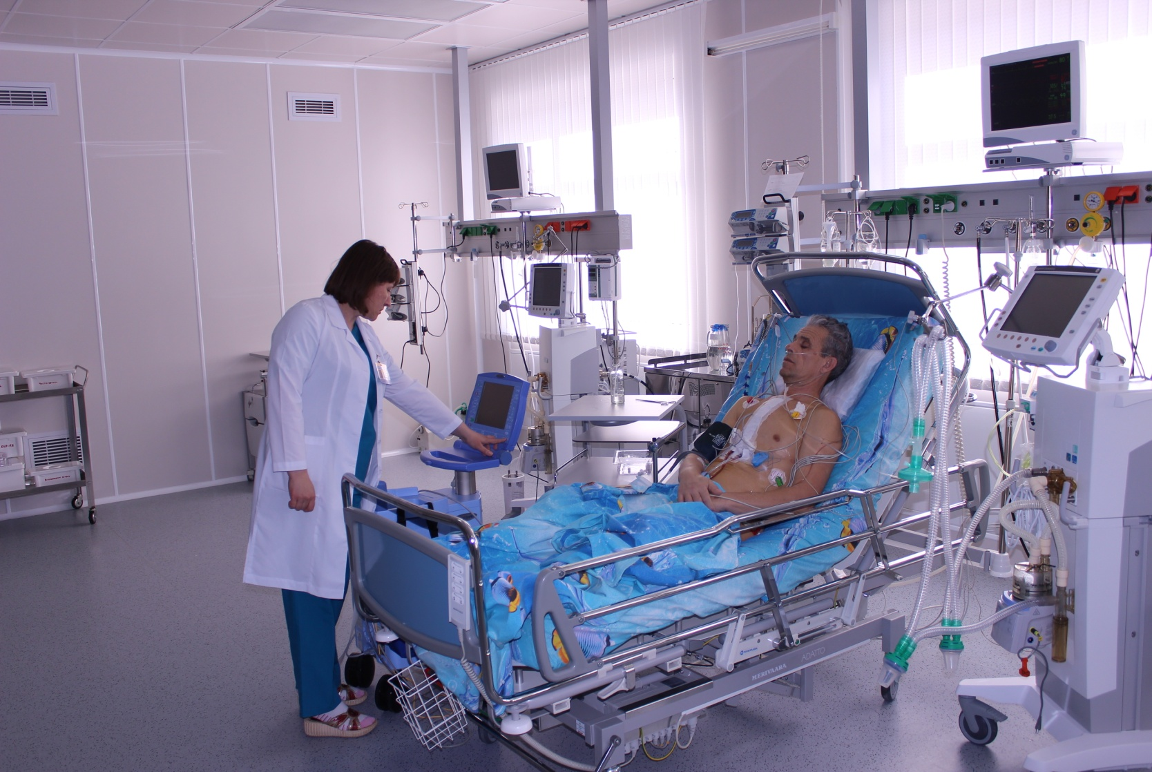
Благодарю за внимание!

